Slide 1
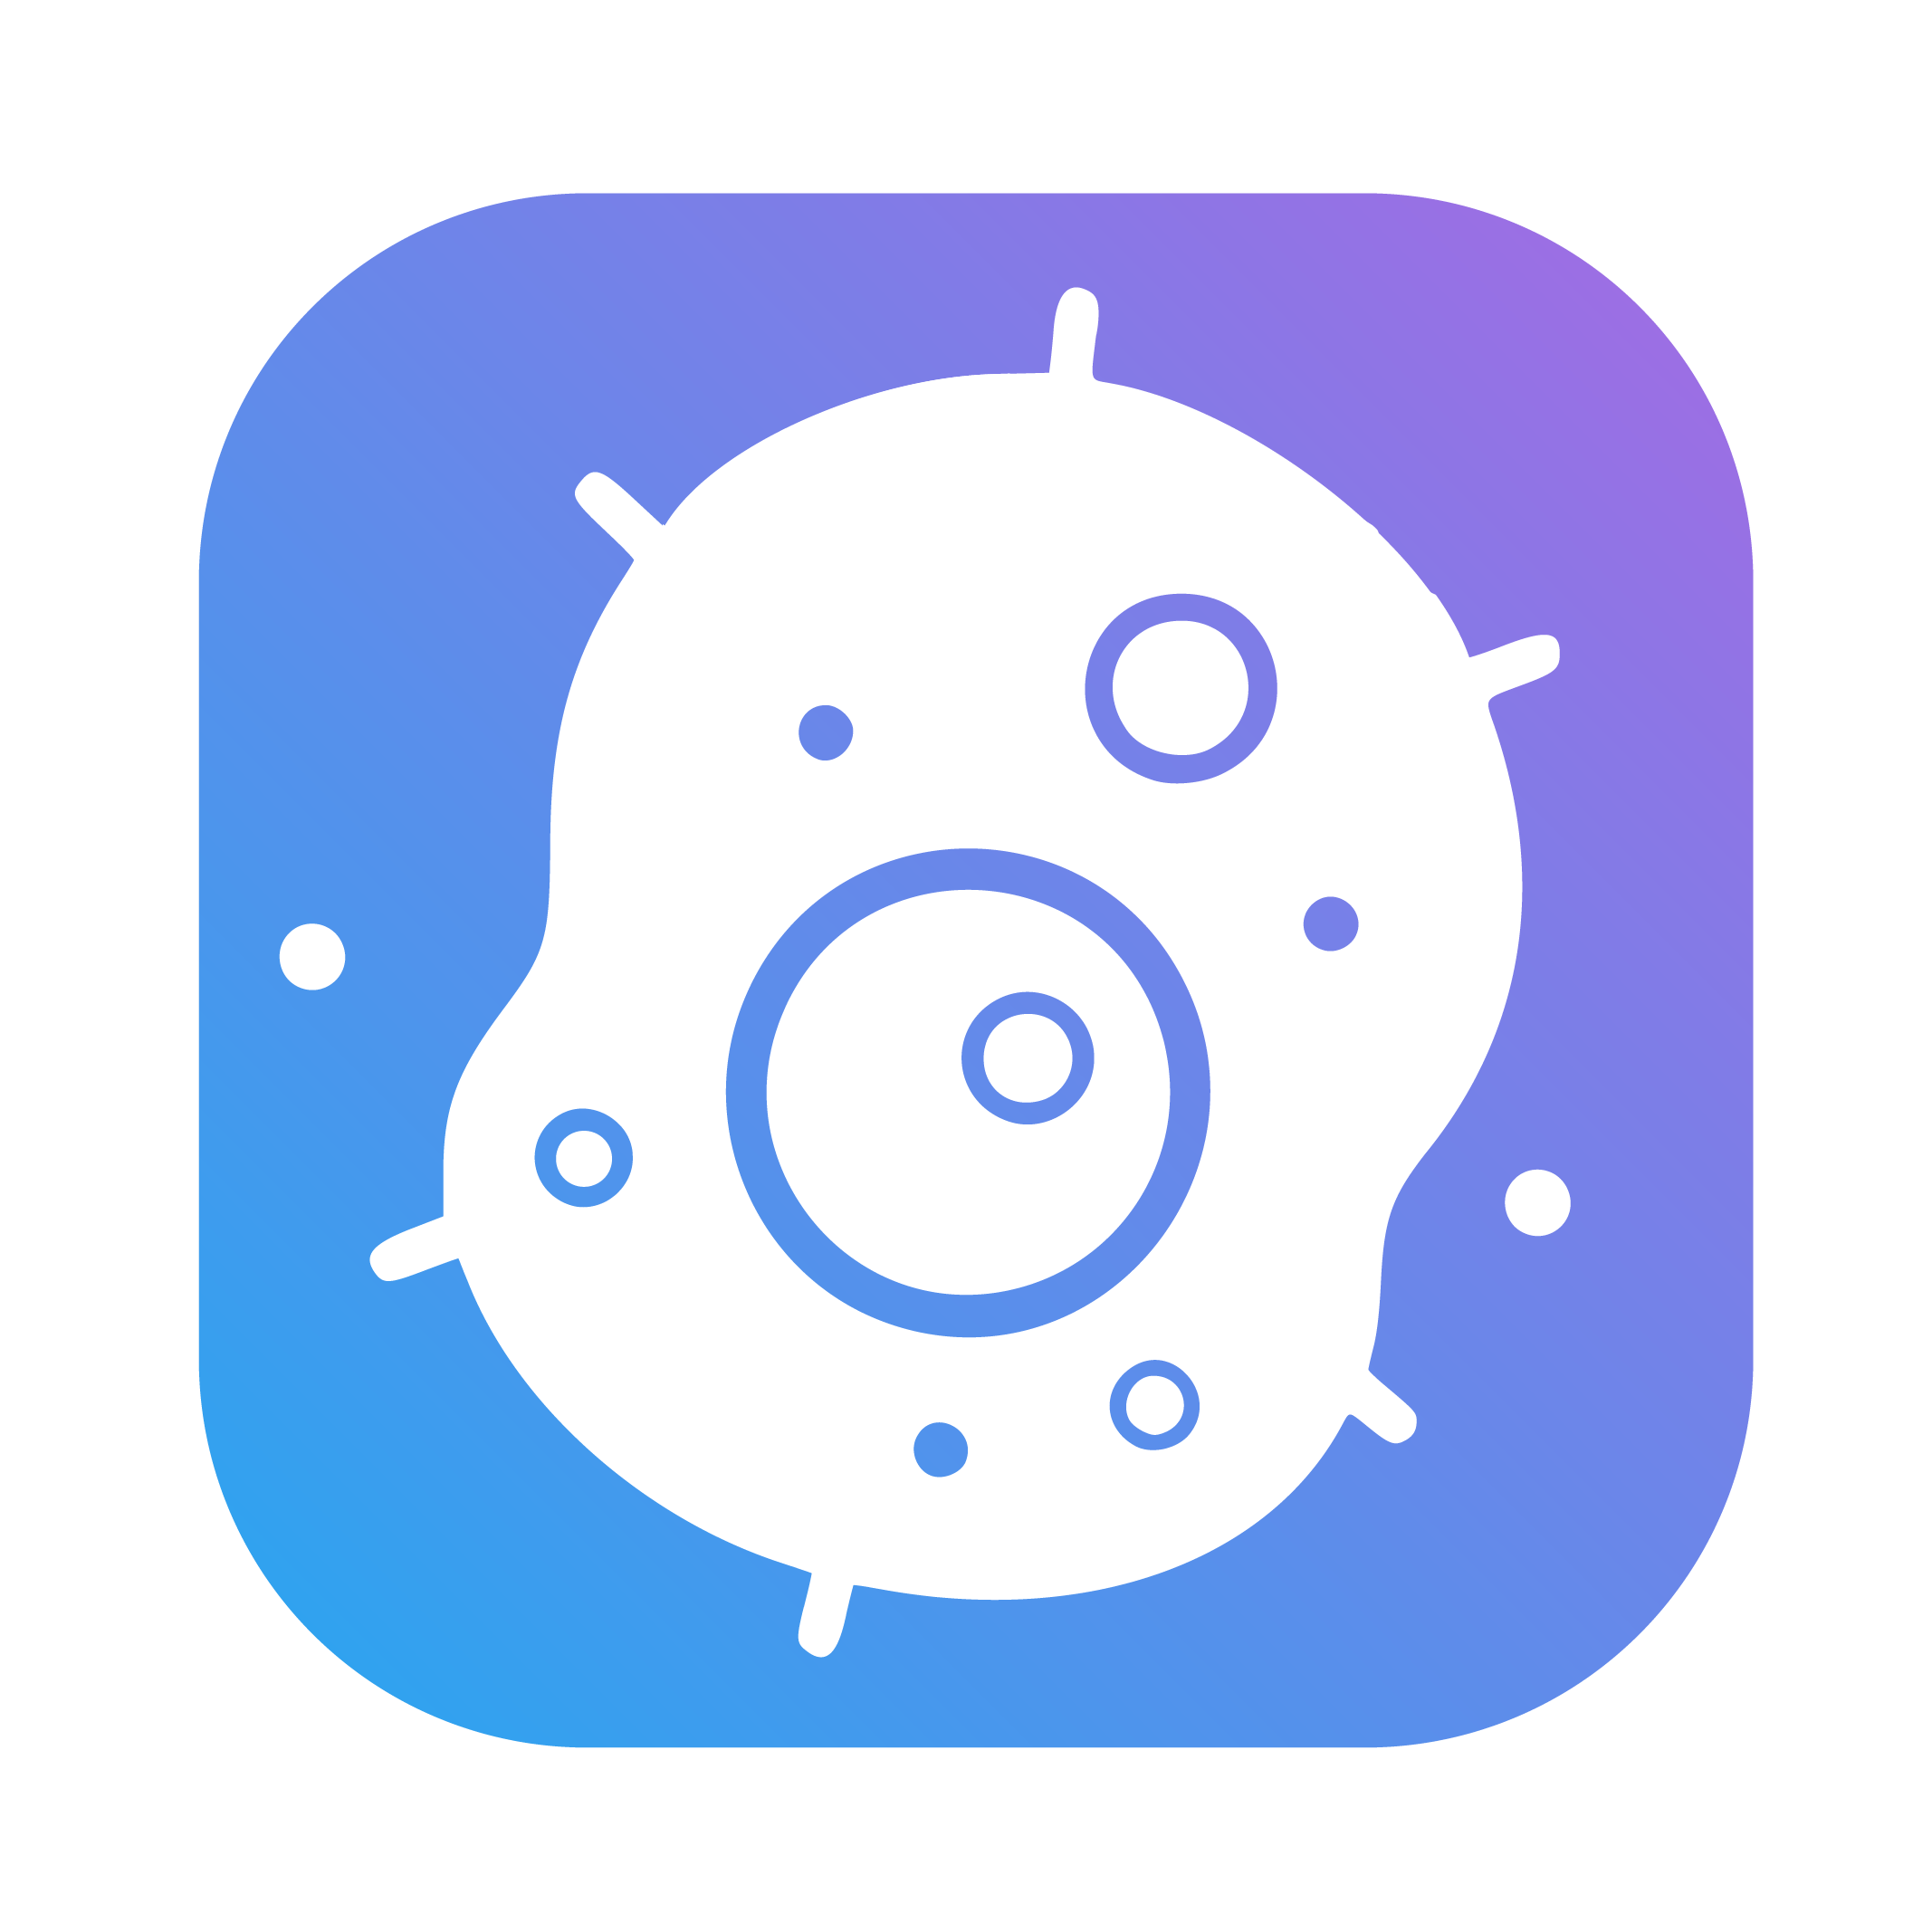


Cribado morfológico celular asistido por IA
on-device · Android y macOS
Prioriza. El criterio, siempre humano.
TFM · 2026
Sergio Álvarez · Lovelaced
Notes:
[Sources]
- Logos citoVision y Lovelaced proporcionados por el autor.

Slide 2
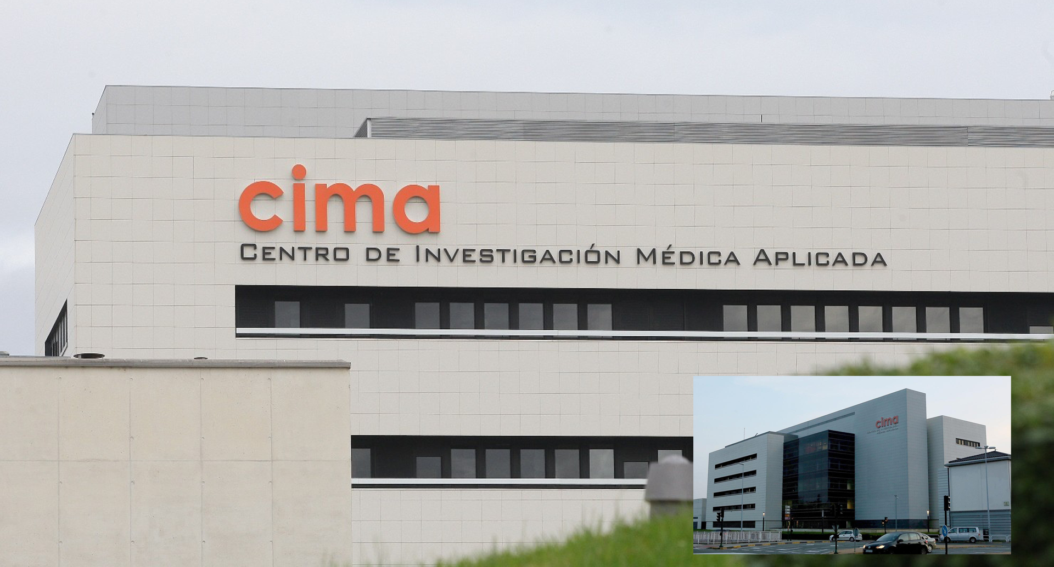
ORIGEN
02
Nace de una necesidad real
La idea parte de profesionales que identificaron una necesidad no cubierta en el cribado morfológico.
El problema se define desde la práctica clínica.
La solución responde a un caso de uso concreto.
El alcance se ajusta con feedback profesional.
CONTRASTE CON EL SECTOR
Prototipo académico · No diagnóstico
2 / 16
Notes:
[Sources]
- Fotografía del Centro de Investigación Médica Aplicada (CIMA), proporcionada por el autor.
- Guion del autor; no se cuantifican centros ni entrevistas por falta de datos confirmados.

Slide 3
PROBLEMA
03
El cribado manual es lento y depende de la experiencia
Una cola única no distingue lo rutinario de lo potencialmente urgente.
El coste real
no es solo tiempo
Muestra 01
Muestra 02
Muestra 03
Muestra 04
Es no saber qué muestra conviene revisar primero.
MISMA COLA
Prototipo académico · No diagnóstico
3 / 16
Notes:
[Sources]
- Síntesis conceptual basada en el guion del autor.

Slide 4
PRIORIZACIÓN
04
No todas las muestras pueden esperar lo mismo
Cribar significa ordenar la cola, no emitir un diagnóstico.
COLA SIN PRIORIZAR
COLA PRIORIZADA
→
M
M
M
M
M
ALTA
MEDIA
BAJA
Objetivo
Empezar por lo potencialmente relevante y mantener siempre la decisión en manos del profesional.
Prototipo académico · No diagnóstico
4 / 16
Notes:
[Sources]
- Clases celulares citadas en el guion del autor; la diapositiva evita asociarlas a diagnósticos específicos.

Slide 5
VALIDACIÓN
05
El enfoque se contrasta con profesionales
La validación busca responder tres preguntas
1
¿Qué debe priorizar?
2
¿Cómo mostrar el resultado?
3
¿Qué no debe hacer la herramienta?
Prototipo académico · No diagnóstico
5 / 16
Notes:
[Sources]
- Fotografía CIMA proporcionada por el autor.

Slide 6
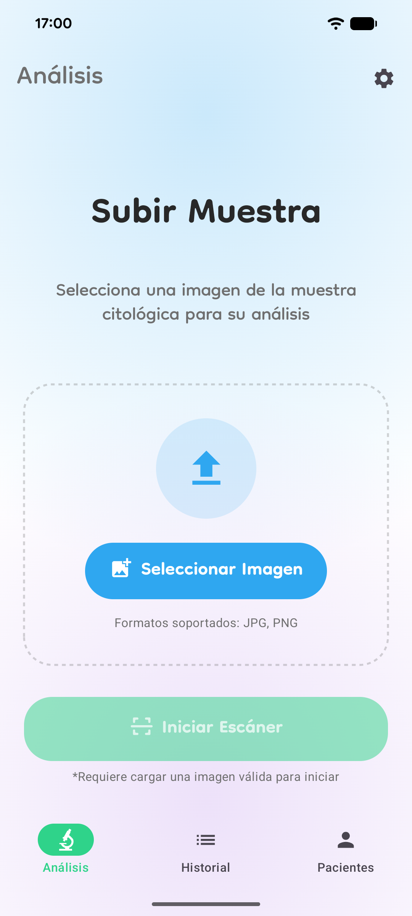
SOLUCIÓN
06
citoVision convierte una imagen en una prioridad de revisión
01
Analiza on-device
Detecta, clasifica y cuenta sin enviar la imagen a un servidor.
02
Prioriza, no diagnostica
Asigna prioridad baja, media o alta para ordenar la revisión.
03
Un producto, dos plataformas
Android y macOS comparten núcleo y experiencia.
La IA al servicio del profesional, nunca en su lugar.
Prototipo académico · No diagnóstico
6 / 16
Notes:
[Sources]
- Captura de citoVision proporcionada por el autor.

Slide 7
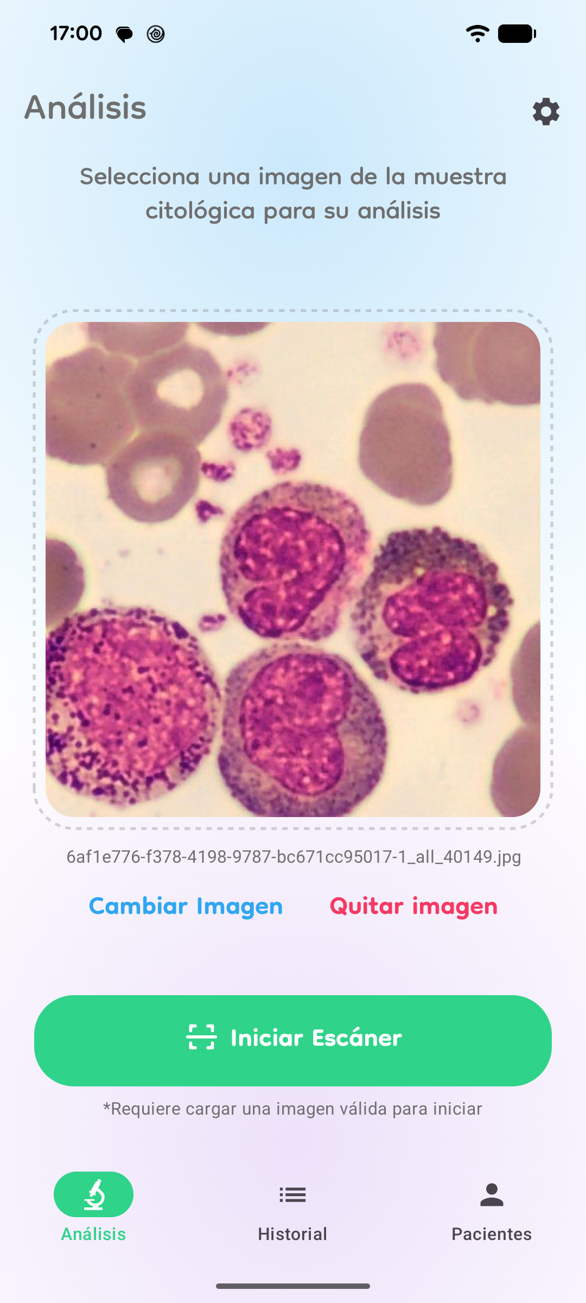
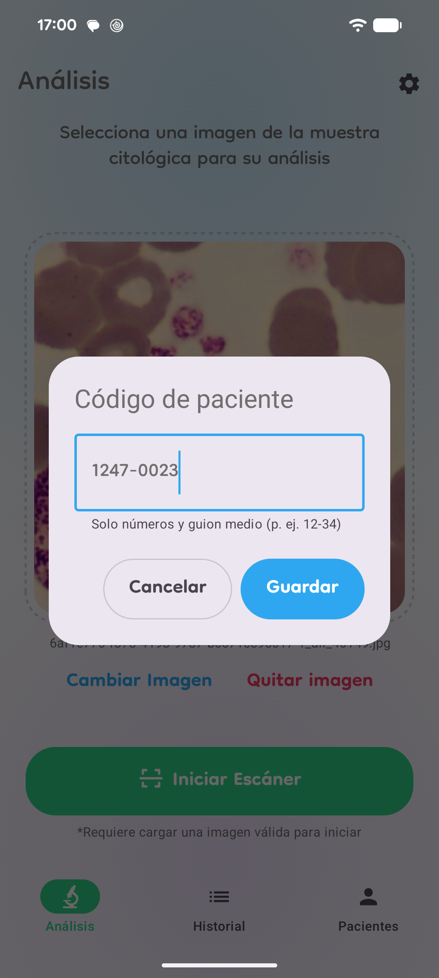
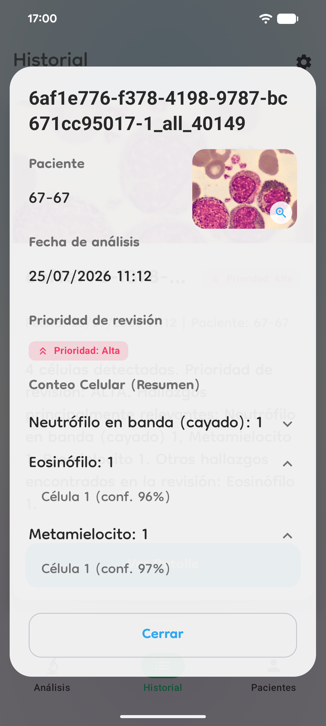
FLUJO
07
Del microscopio al resultado, en cuatro pasos
→
→
1 · Selecciona la imagen
2 · Asigna un código
3–4 · Analiza y prioriza
Prototipo académico · No diagnóstico
7 / 16
Notes:
[Sources]
- Capturas de citoVision proporcionadas por el autor.

Slide 8
RESULTADO
08
El resultado resume prioridad, conteo y confianza
PRIORIDAD
Señala qué muestra conviene revisar antes.
CONTEO
Resume los tipos celulares detectados.
CONFIANZA
Muestra la certeza estimada para cada célula.
Siempre visible: citoVision no diagnostica.
Prototipo académico · No diagnóstico
8 / 16
Notes:
[Sources]
- Captura de resultado proporcionada por el autor.

Slide 9
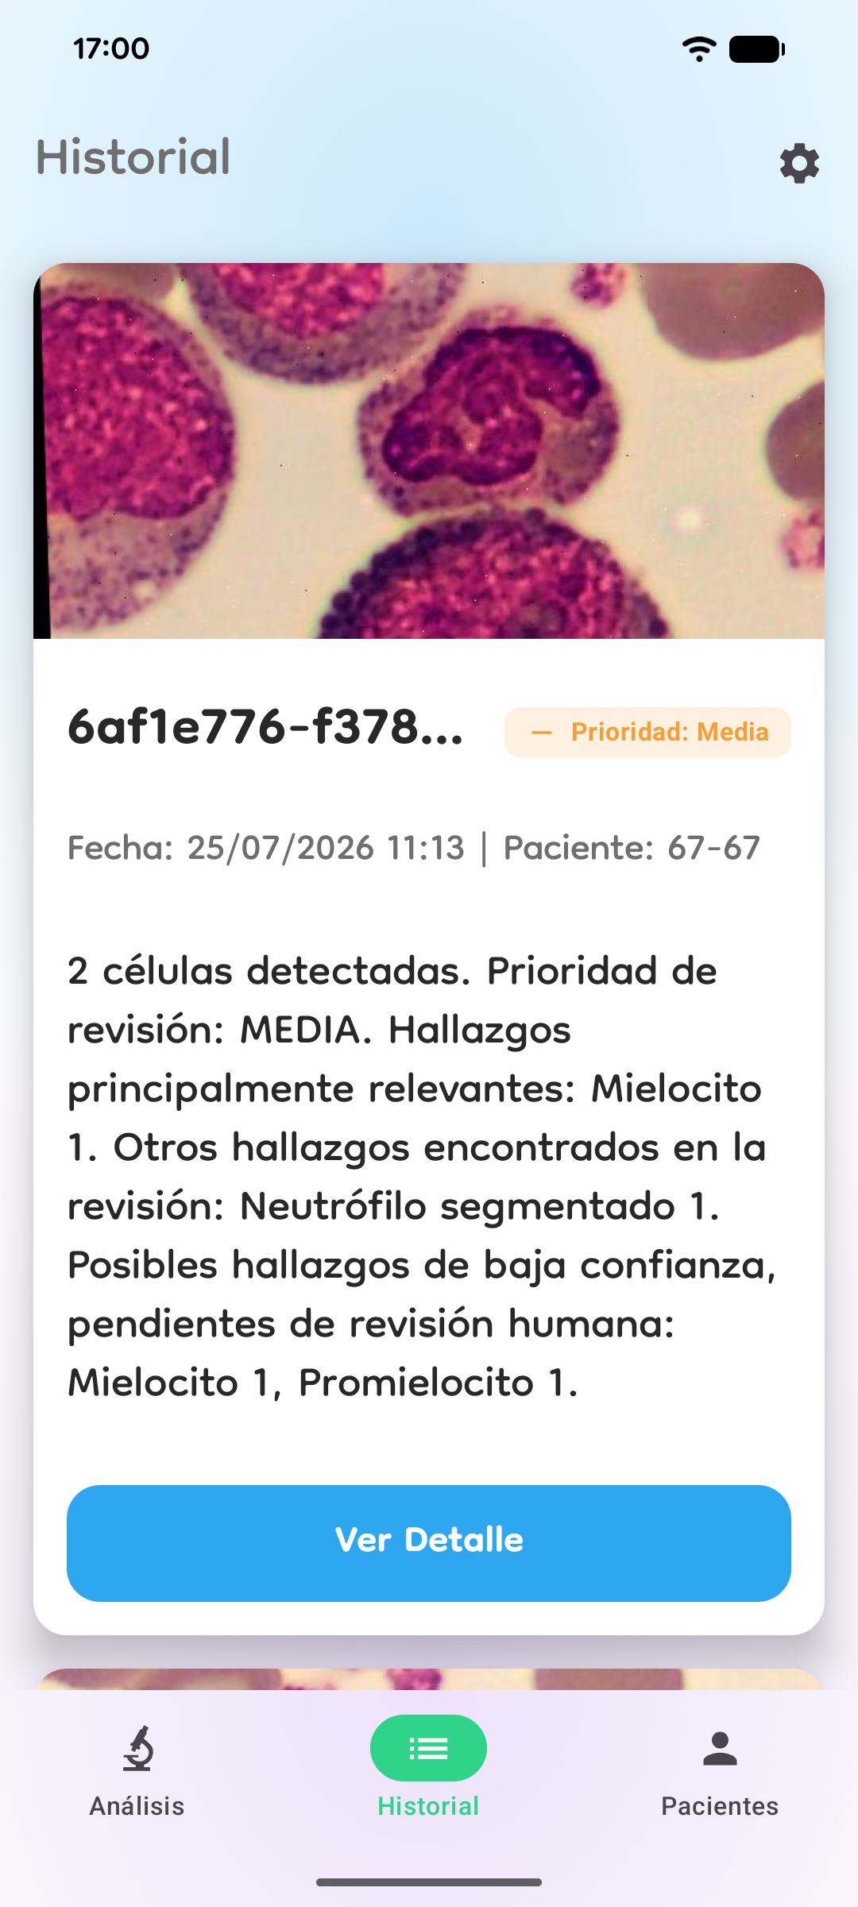
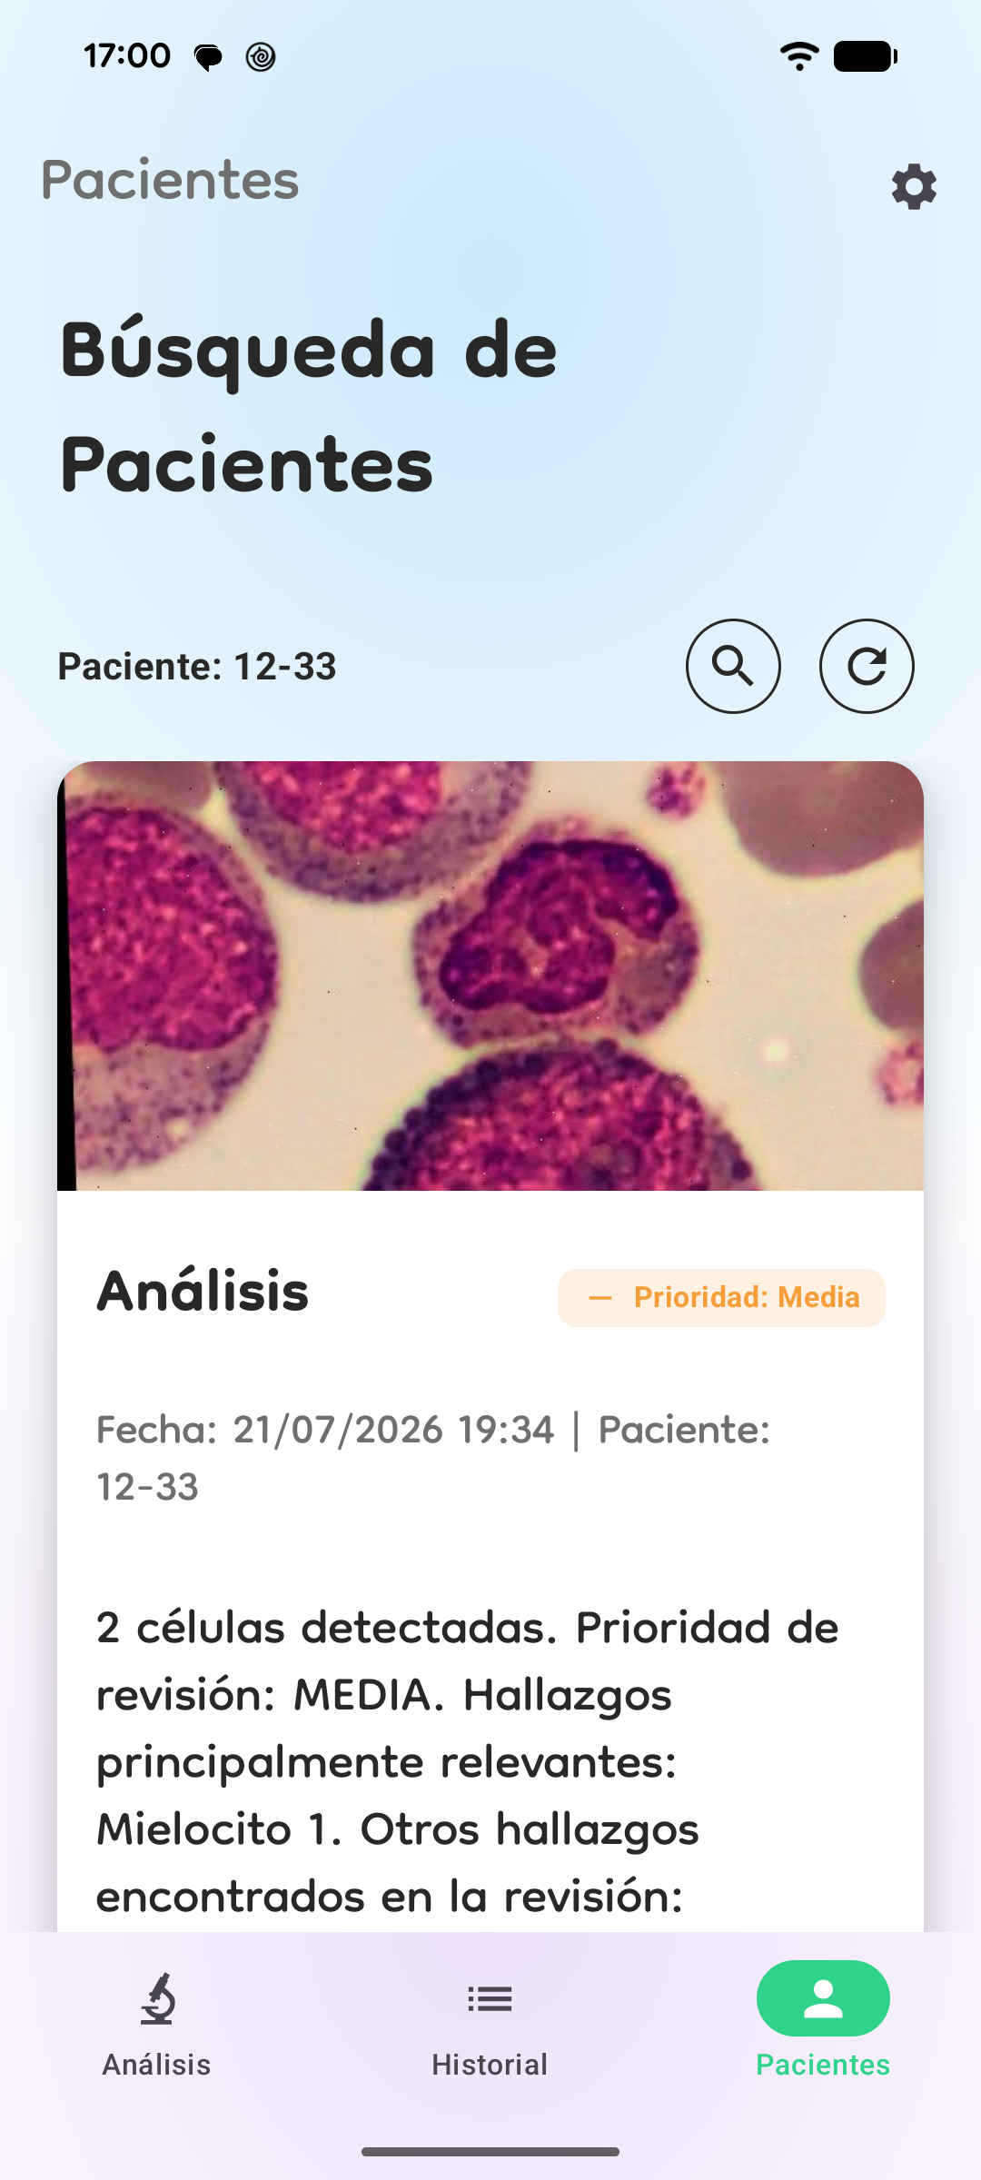
TRAZABILIDAD
09
El historial conecta cada análisis con su paciente
Historial local con imagen y resultado.
Código de paciente para recuperar su recorrido.
Sincronización segura para usuarios con cuenta.
Acceso limitado al propietario de los datos.
Prototipo académico · No diagnóstico
9 / 16
Notes:
[Sources]
- Capturas de historial y pacientes proporcionadas por el autor.
- Afirmaciones de seguridad procedentes del guion técnico del autor.

Slide 10
TECNOLOGÍA
10
La arquitectura separa experiencia, lógica, IA y nube
INTERFAZ
DOMINIO
IA ON-DEVICE
DATOS
Compose
Multiplatform
→
Clean Architecture
+ MVVM
→
YOLO11s-seg
+ ONNX Runtime
→
Firebase
+ reglas por propietario
Kotlin Multiplatform
Privacidad por diseño
Un único núcleo para Android y macOS.
La imagen se procesa en el dispositivo.
Prototipo académico · No diagnóstico
10 / 16
Notes:
[Sources]
- Stack tecnológico facilitado por el autor.

Slide 11
IA
11
El modelo cubre 14 clases y mantiene la revisión humana
Foco: morfología leucocitaria
CLASES CRÍTICAS
OTRAS CLASES
Blastos
Promielocitos
Mielocitos
Neutrófilos
Eosinófilos
Basófilos
Metamielocitos
Linfocitos atípicos
Linfocitos
Monocitos
Eritroblastos
Plaquetas
Artefactos
Otros
Umbrales ajustados + confianza visible
Los hallazgos dudosos se muestran para revisión humana. El modelo continúa en entrenamiento.
Prototipo académico · No diagnóstico
11 / 16
Notes:
[Sources]
- Dataset base: UNIVALI Leukocyte Dataset (CC BY 4.0), según el guion aportado.
- Lista exacta de 14 clases: requiere validación contra la configuración final del modelo; la agrupación visual sintetiza el guion.

Slide 12
PLATAFORMA
12
La modularidad permite crecer sin rehacer la aplicación
MVP ACTIVO
SIGUIENTE
Cribado celular
Más tipos celulares
NÚCLEO
FUTURO
FUTURO
Más patologías
Docencia
Cada incremento puede validarse por separado.
Prototipo académico · No diagnóstico
12 / 16
Notes:
[Sources]
- Arquitectura modular descrita en el guion del autor.

Slide 13
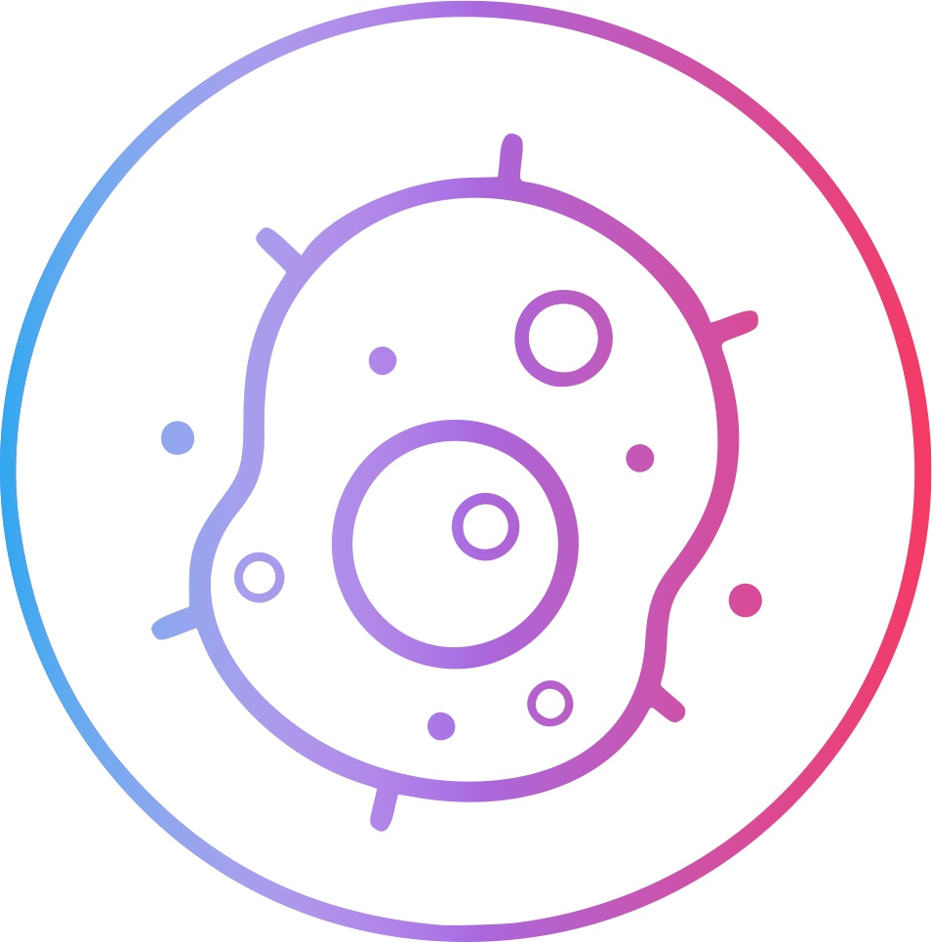
DOCENCIA
13
El próximo módulo llevará el reconocimiento celular al aula
Modo formación
Practicar la identificación celular.
Aprender patrones morfológicos.
Entrenar el ojo con apoyo de la herramienta.
Unir asistencia clínica y docencia.
CONCEPTO · NO DISPONIBLE AÚN
Prototipo académico · No diagnóstico
13 / 16
Notes:
[Sources]
- Isotipo proporcionado por el autor.
- Módulo descrito como futuro; no se presenta como funcionalidad disponible.

Slide 14
PRÓXIMOS PASOS
14
El roadmap amplía escala, precisión y alcance
●
●
●
●
EN DESARROLLO
PLANIFICADO
PLANIFICADO
PLANIFICADO
Entrenamiento continuo
Lectura en bloque
Nuevos módulos
Docencia
Mejorar precisión y cobertura.
Procesar múltiples imágenes.
Más células y patologías.
Aprendizaje morfológico.
Prototipo académico · No diagnóstico
14 / 16
Notes:
[Sources]
- Roadmap facilitado por el autor; no se incluyen fechas no confirmadas.

Slide 15
EXPANSIÓN
15
Un mismo núcleo puede llegar a más plataformas
MVP disponible
Extensión prevista
●
●
○
○
○
Android
macOS
iOS
Windows
Linux
Kotlin Multiplatform permite reutilizar el núcleo y reducir la duplicación de esfuerzo.
Prototipo académico · No diagnóstico
15 / 16
Notes:
[Sources]
- Plataformas presentes y futuras indicadas por el autor.

Slide 16
Prioriza. El criterio, siempre humano.
IA on-device que ordena la cola del cribado morfológico.
citovision.mvp@gmail.com
youtu.be/DEb_p7IrE5w
2026 · Lovelaced · Sergio Álvarez
Prototipo académico y experimental. No es un producto sanitario ni sustituye el criterio de un profesional.
Notes:
[Sources]
- Logos citoVision y Lovelaced proporcionados por el autor.
- Contacto y URL del vídeo facilitados por el autor.

